Slide 1
Формирование самоконтроля в процессе обучения на уроках в начальной школе Манакова Светлана Викторовна учитель начальных классов МОУ «ООШ №28»

Slide 2
Самоконтроль – один из важнейших факторов, обеспечивающих самостоятельную деятельность учащихся.

Slide 3
В 1 классе дети учатся:
- сравнивать результат своей деятельности с образцом;

Slide 4
-воспроизводить действия и операции, заданные учителем;

Slide 5
Выполнять действия по развёрнутой инструкции; Решай задачу так: 1 прочитай задачу и представь себе то, о чем в ней говорится; 2 запиши задачу кратко или выполни рисунок, объясняя, что показывает каждое число; 3 назови вопрос задачи; 4 подумай, можно ли сразу ответить на вопрос задачи, если нельзя, то составь план решения; 5 выполни решение и назови ответ на вопрос; 6 проверь решение.

Slide 6
Во 2 классе ученикам предлагается: - сравнивать промежуточный результат с эталоном

Slide 7
Выполнять действия по развернутой инструкции, в которой отсутствуют некоторые звенья
Решай задачу так: 1 прочитай задачу и представь себе то, о чем в ней говорится; 2 3 назови вопрос задачи; 4 подумай, можно ли сразу ответить на вопрос задачи, если нельзя, то составь план решения; 5 выполни решение и назови ответ на вопрос; 6 проверь решение.

Slide 8
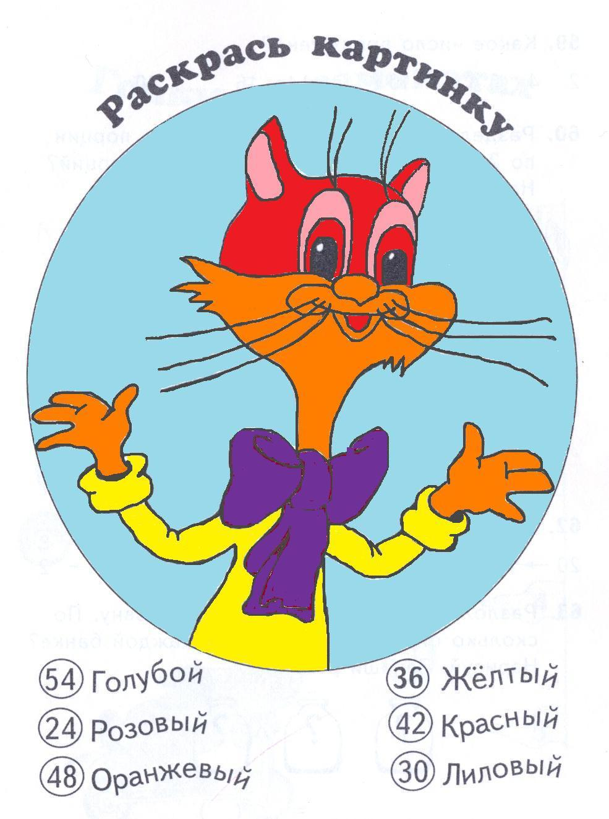
В 3 классе ученики тренируются в:
Сравнении результата деятельности с образцом, заданным через систему условий;

Slide 9
Выполнение действий по инструкции с ограничениями, используя толковый словарь.

Slide 10
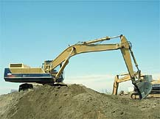
Словарная работа
Допущено 3 ошибки
Стоит
Стаит богатырь –
Необхватишь вширь
В железнай руке
Держит ковш на крюке.
Он землю роет,
Каналы строит.
ЭКСКАВÁТОР
Не
ой

Slide 11
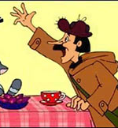
Словарная работа
Допущено 2 ошибки
Он песьмо принёс и эту
интересную гозету.
Угадайте, кто же он?
Он, ребята…
письмо
газету
ПОЧТАЛЬÓН

Slide 12
В 4 классе школьники упражняются в:
- сличение результата деятельности с образцом на основе самостоятельно прогнозируемых условий;
- определении состава действий и операций;
- выполнение действий по общей инструкции;
- в самопроверке по плану;
- самостоятельном корректировании плана проверки.

Slide 13
Методы самоконтроля – это способы, с помощью которых определяется результативность
учебно – познавательной деятельности учащихся и педагогической работы учителя.

Slide 14
ФОРМЫ САМОКОНТРОЛЯ:
МАТЕМАТИЧЕСКОЕ ДОМИНО
КАРТОЧКИОБРАТНОЙ СВЯЗИ
УЧЕБНЫЕ КРОССВОРДЫ
Урок «Что? Где? Когда?»
Урок – деловая игра
Урок - зачёт

Slide 15
МАТЕМАТИЧЕСКОЕ ДОМИНО

Slide 16
Информационная карточка
Чтобы найти корень уравнения, нужно его решить. Для этого:
Обозначить в уравнении целое и части;
Определи, что тебе неизвестно, целое и часть;
Вспомни правила нахождения целого, части;
Чтобы найти часть, нужно из целого вычесть известную часть;
Выполни соответствующее действие;
Сделай проверку: вместо переменной х в уравнении, подставь результат действия. Если равенство получилось верным, то уравнение решено правильно. Если равенство неверно, то повтори все сначала.
КАРТОЧКИ ОБРАТНОЙ СВЯЗИ
Карточка – вопрос
Найди корень уравнения:
Х + 7 = 11
Х =
Х =
Сделай проверку:
Карточка – ответ
Х + 7 = 11
Х = 11 – 7
Х = 4
4 + 7 = 11
11 = 11

Slide 17
УЧЕБНЫЕ КРОССВОРДЫ

Slide 18
Способы формирования самоконтроля:
Устный
Письменный
Творческий

Slide 19
Самоконтроль на уроках математики во 2 классе

Slide 20
Самоконтроль на уроках литературного чтения 2класс

Slide 21
Самоконтроль на уроках русского языка 2 класс

Slide 22
Самоконтроль на уроках окружающего мира 2 класс

Slide 23
Самоконтроль по математике 4 класс

Slide 24
Самоконтроль на уроках русского языка 4 класс

Slide 25
Самоконтроль на уроках окружающего мира 4 класс

Slide 26
Самоконтроль на уроках литературного чтения 4 класс

Slide 27
Спасибо
за внимание!

